Slide 1

  Chào mừng các em đến với tiết Toán

Slide 2



Trò Chơi Kéo Co

Slide 3
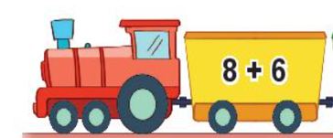


Câu Hỏi
15
14
13
12
11
10
9
8
7
6
5
4
3
2
1
0
A.14
C.12
B.13
D.16

Slide 4
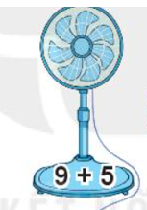
Câu Hỏi
15
14
13
12
11
10
9
8
7
6
5
4
3
2
1
0
A.13
C.12
B. 14
D.11

Slide 5
Câu Hỏi
15
4 + 9 =
14
13
12
11
10
9
8
7
6
5
4
3
2
1
0
A.12
C. 13
B.11
D.14

Slide 6
Câu Hỏi
15
5 + 8 =
14
13
12
11
10
9
8
7
6
5
4
3
2
1
0
A.12
C.15
B.11
D. 13

Slide 7




Bài 11:
Phép trừ (qua 10)
trong phạm vi 20

Slide 8

TIẾT 1

Slide 9
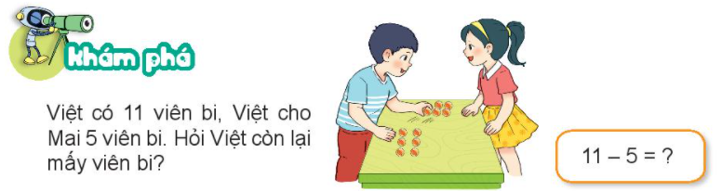
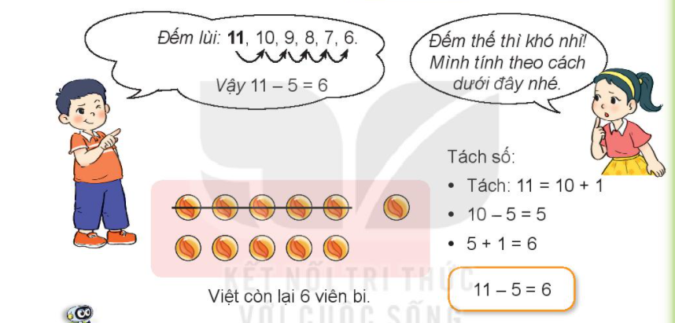

Slide 10


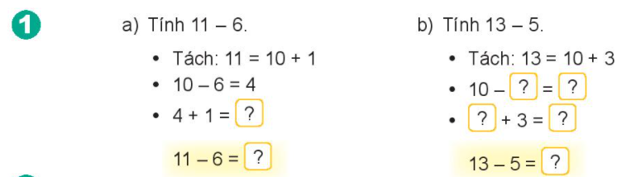
5
5
5
5
8
5
8

Slide 11
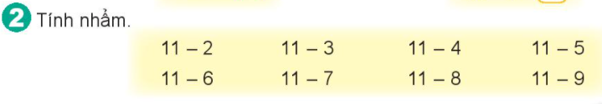
11 - 2 = 9
11 - 6 = 5
11- 3 = 8
11 - 7 = 4
11- 4 = 7
11 - 8 = 3
11- 5 = 6
11 - 9 = 2

Slide 12
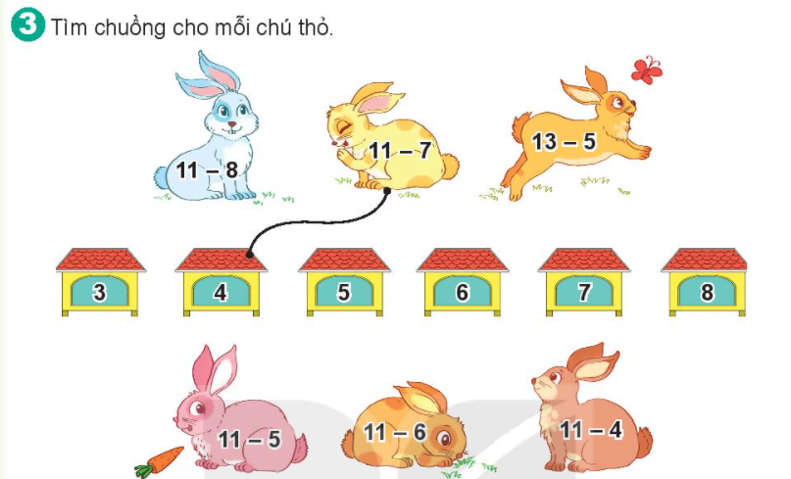

Slide 13
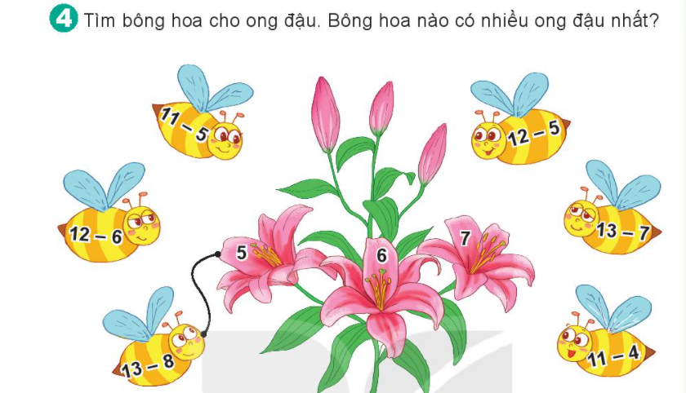
Bông hoa số 6 có ong đậu nhiều nhất

Slide 14

CHÀO TẠM BIỆT

